Slide 1
SÉANCE C3 · MODULE 6
« Elle m'a demandé si… »
Pendant une hospitalisation, on passe son temps à répéter à quelqu'un d'autre ce qu'on vient de nous demander. Une question rapportée n'est plus une question : elle perd son inversion et son point d'interrogation.
75 minutes · Une nuit à l'urgence
Notes:
Séance de grammaire. C'est le point qui sépare le niveau 5 du niveau 4 : on ne se contente plus de répondre aux questions, on les rapporte. Le dire au groupe, cela motive.

Slide 2
OBJECTIFS DE LA SÉANCE
À la fin, je serai capable de…
1
rapporter une question fermée avec « si » ;
2
employer « ce qui » et « ce que » à la place de « qu'est-ce qui / que » ;
3
garder où, quand, combien, pourquoi tels quels ;
4
rétablir l'ordre sujet + verbe, sans inversion.
C3 · Une nuit à l'urgence
2
Notes:
Lire les objectifs à voix haute. Y revenir au billet de sortie.

Slide 3
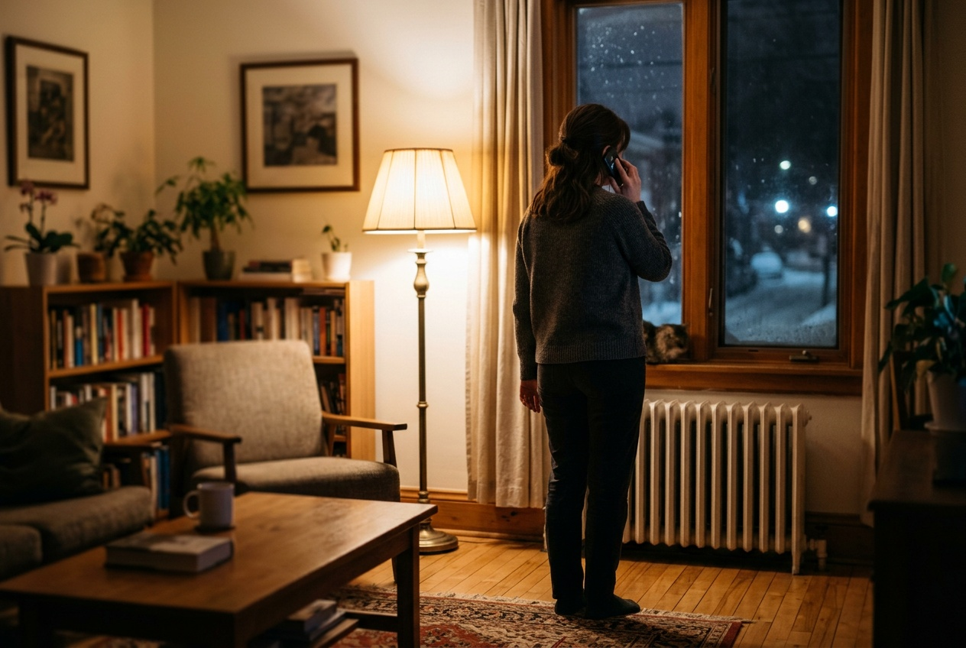
SITUATION
Vous sortez du triage et votre frère demande : « Qu'est-ce qu'ils t'ont demandé ? » Vous répondez comment ?
Répétez-vous la question mot pour mot ?
Que devient « est-ce que » ?
Où passe le sujet ?
Y a-t-il encore un point d'interrogation ?
C3 · Une nuit à l'urgence
3
Notes:
Faire produire deux ou trois réponses spontanées et les écrire au tableau sans les corriger. On y reviendra en fin de séance.

Slide 4
UNE QUESTION RAPPORTÉE N'EST PLUS UNE QUESTION
« Est-ce qu'elle est consciente ? » donne Il m'a demandé si elle était consciente.
Plus d'inversion, plus de point d'interrogation, et « est-ce que » disparaît complètement. La phrase devient un simple complément du verbe « demander ».
C3 · Une nuit à l'urgence
4
Notes:
Diapositive à photographier. Insister sur la disparition de « est-ce que » : c'est l'erreur la plus visible.

Slide 5
LE MOT DE LIAISON
Ce qui change, et ce qui ne change pas
LA QUESTION POSÉE
RAPPORTÉE
Est-ce qu'elle est consciente ?
… si elle était consciente
Qu'est-ce qui s'est passé ?
… ce qui s'était passé
Qu'est-ce que vous avez vu ?
… ce que j'avais vu
Où avez-vous mal ?
… où elle avait mal
Quel âge a-t-elle ?
… quel âge elle avait
où, quand, comment, combien et quel ne changent pas de forme.
C3 · Une nuit à l'urgence
5
Notes:
Faire lire la colonne de droite à voix haute : l'oreille repère l'ordre sujet + verbe mieux que l'œil.

Slide 6
TROIS MÉCANISMES, ET RIEN D'AUTRE
À ce niveau, la liste est complète
Question fermée donne si
Qu'est-ce qui donne ce qui
Toute question à laquelle on répond par oui ou non.
Le mot est sujet : il est suivi d'un verbe.
Qu'est-ce que donne ce que
Les autres mots donne inchangés
Le mot est complément : il est suivi d'un sujet.
Seul l'ordre des mots redevient normal.
C3 · Une nuit à l'urgence
6
Notes:
Le raccourci qui marche : si la réponse commence par un verbe, c'est « ce qui » ; si elle commence par quelqu'un, c'est « ce que ».

Slide 7
TRANSFORMATION
Rapportez la question
À l'oral d'abord, puis à l'écrit.
1
« Est-ce qu'elle est consciente ? » donne Il m'a demandé ___ elle était consciente.
2
« Est-ce qu'elle prend des médicaments ? » donne … ___ elle prenait des médicaments.
3
« Qu'est-ce qui s'est passé ? » donne Elle m'a demandé ___ s'était passé.
4
« Qu'est-ce que vous avez vu ? » donne … ___ j'avais vu.
5
« Où avez-vous mal ? » donne Elle lui a demandé ___ elle avait mal.
6
« Quand est-elle tombée ? » donne … ___ elle était tombée.
C3 · Une nuit à l'urgence
7
7
« Combien de temps allons-nous attendre ? » donne Je ne sais pas ___ de temps…
8
« Est-ce qu'elle a des allergies ? » donne Elle m'a demandé ___ ma mère avait des allergies.
Notes:
La septième montre que « je ne sais pas… » se construit exactement comme « il m'a demandé… ». Un seul mécanisme, deux entrées.

Slide 8
CORRECTION
Rapportez la question
Correction — on lit la réponse, on ne commente pas l'erreur.
1
« Est-ce qu'elle est consciente ? » donne Il m'a demandé ___ elle était consciente. » si
2
« Est-ce qu'elle prend des médicaments ? » donne … ___ elle prenait des médicaments. » si
3
« Qu'est-ce qui s'est passé ? » donne Elle m'a demandé ___ s'était passé. » ce qui
4
« Qu'est-ce que vous avez vu ? » donne … ___ j'avais vu. » ce que
5
« Où avez-vous mal ? » donne Elle lui a demandé ___ elle avait mal. » où
6
« Quand est-elle tombée ? » donne … ___ elle était tombée. » quand
C3 · Une nuit à l'urgence
8
7
« Combien de temps allons-nous attendre ? » donne Je ne sais pas ___ de temps… » combien
8
« Est-ce qu'elle a des allergies ? » donne Elle m'a demandé ___ ma mère avait des allergies. » si
Notes:
Corriger en groupe. Donner la bonne réponse, sans revenir sur qui s'est trompé.

Slide 9
GARDER « EST-CE QUE »
Le piège le plus fréquent
ON ENTEND SOUVENT
IL FAUT DIRE PLUTÔT
Il m'a demandé est-ce qu'elle respirait.
Il m'a demandé si elle respirait.
« Est-ce que » n'existe que dans une vraie question, celle qui se termine par un point d'interrogation.
C3 · Une nuit à l'urgence
9
Notes:
Très fréquent, et très visible à l'écrit. Le corriger sans dramatiser : la structure est simple une fois nommée.

Slide 10
GARDER L'INVERSION
Le piège le plus fréquent
ON ENTEND SOUVENT
IL FAUT DIRE PLUTÔT
Je ne sais pas où est-elle.
Je ne sais pas où elle est.
Dans une question rapportée, l'ordre redevient sujet + verbe. L'inversion appartient à la question directe.
C3 · Une nuit à l'urgence
10
Notes:
Faire relire les phrases spontanées du déclencheur : l'erreur y est presque toujours. C'est le moment le plus efficace de la séance.

Slide 11
BILLET DE SORTIE
Écrivez quatre questions qu'on vous a posées cette semaine, rapportées.
Deux avec « si », une avec « ce que » ou « ce qui », une avec où ou quand.
Au travail, à l'école, chez le médecin : n'importe où.
C3 · Une nuit à l'urgence
C3 · Une nuit à l'urgence
11
Notes:
Ramasser. Les phrases justes ouvriront la séance C4, où l'on travaillera les questions à poser soi-même pendant l'attente.

